Slide 1
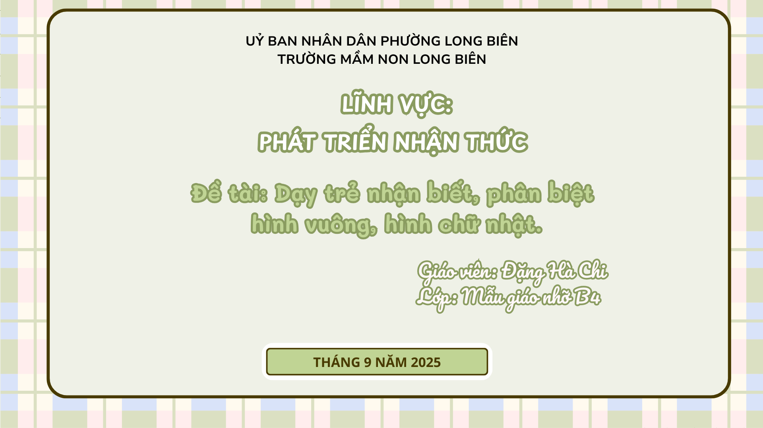

Slide 2
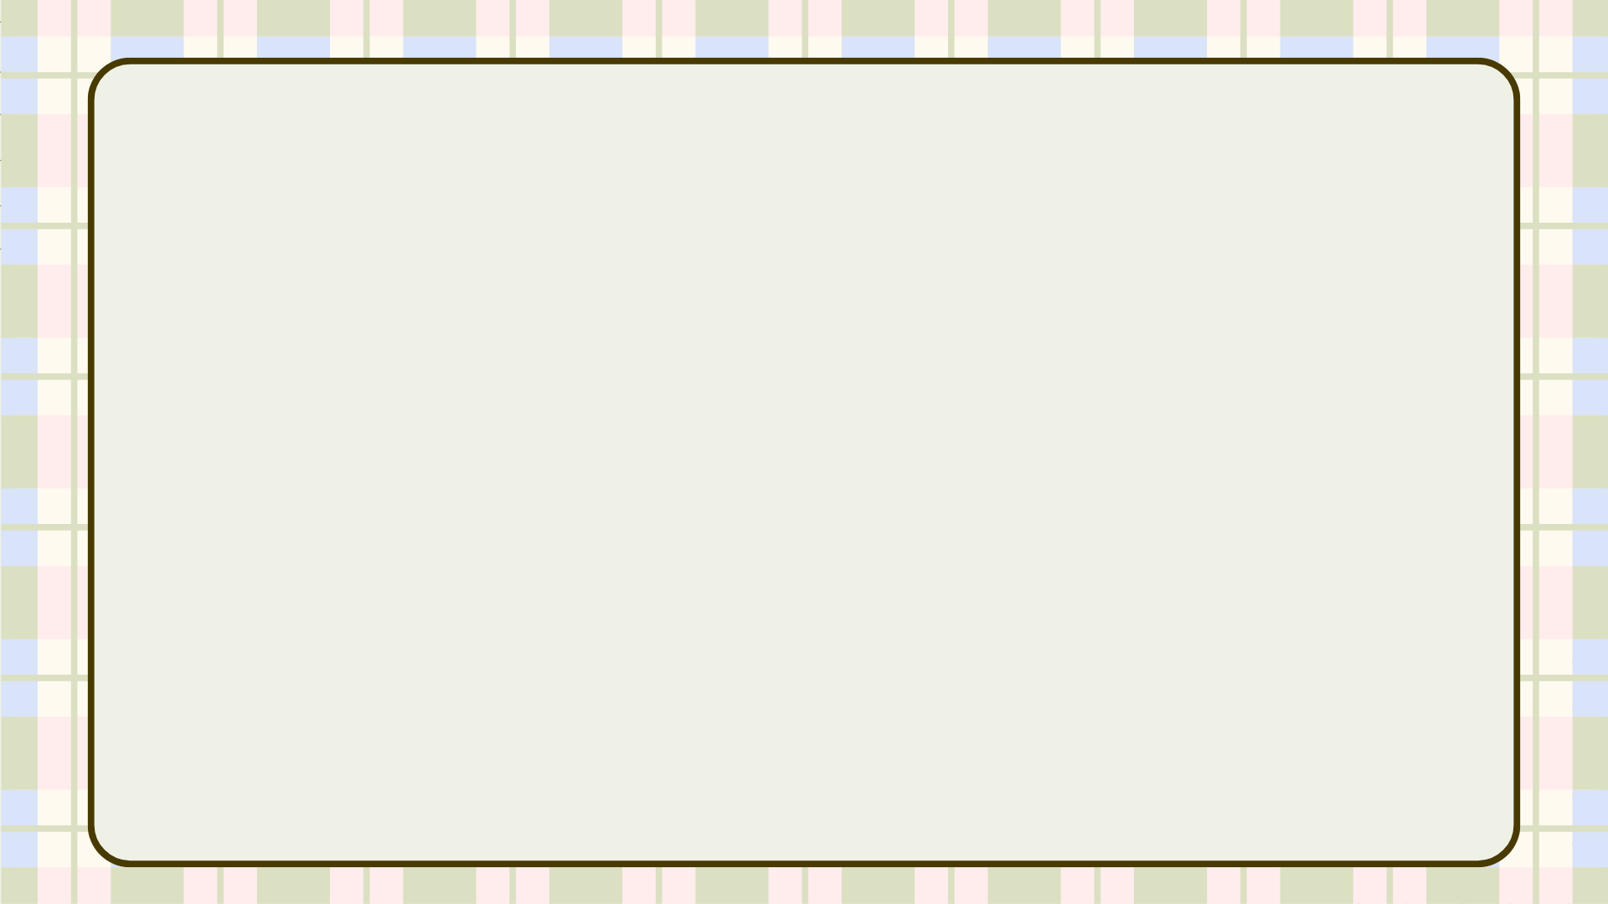
Hình vuông
2
3
1
4

Slide 3
Hình chữ nhật
2
1
3
4

Slide 4
So sánh hình vuông và hình chữ nhật
2
2
1
3
1
3
4
4

Slide 5

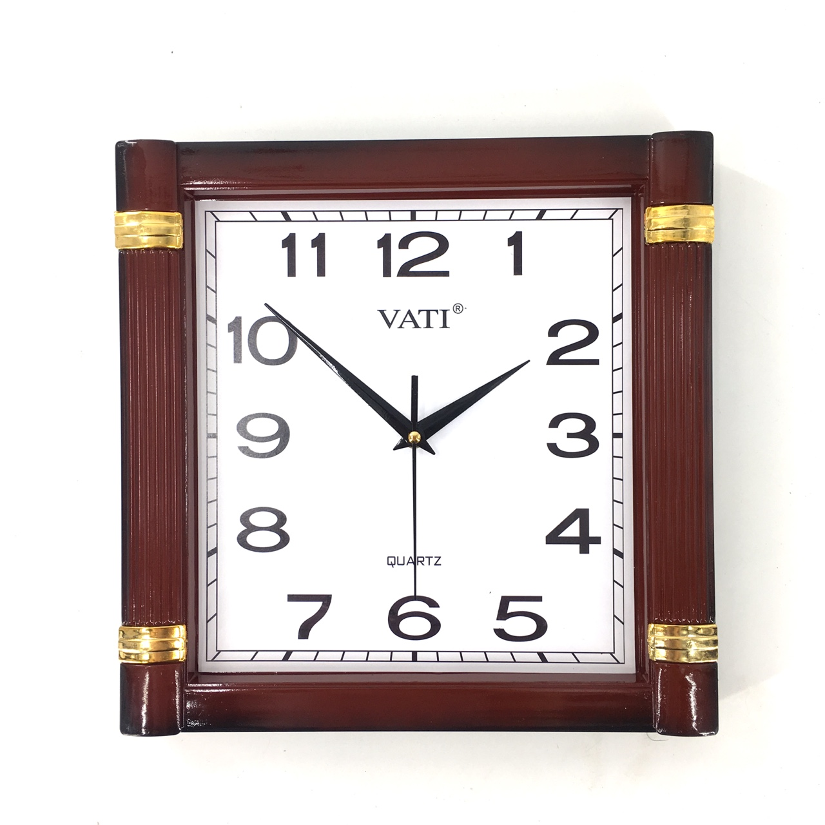
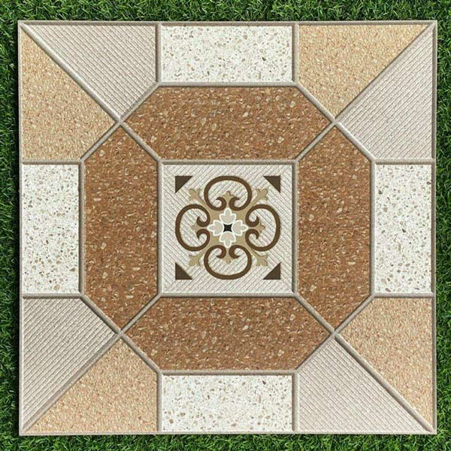
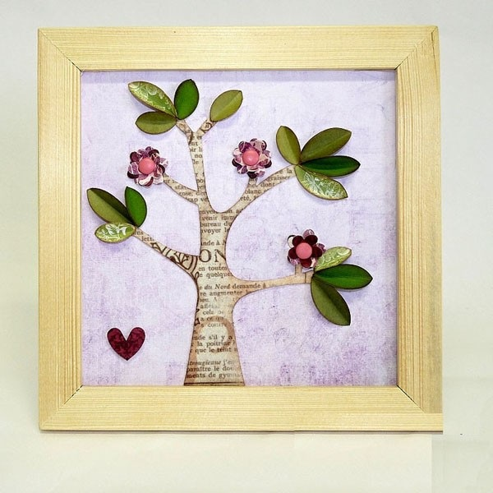
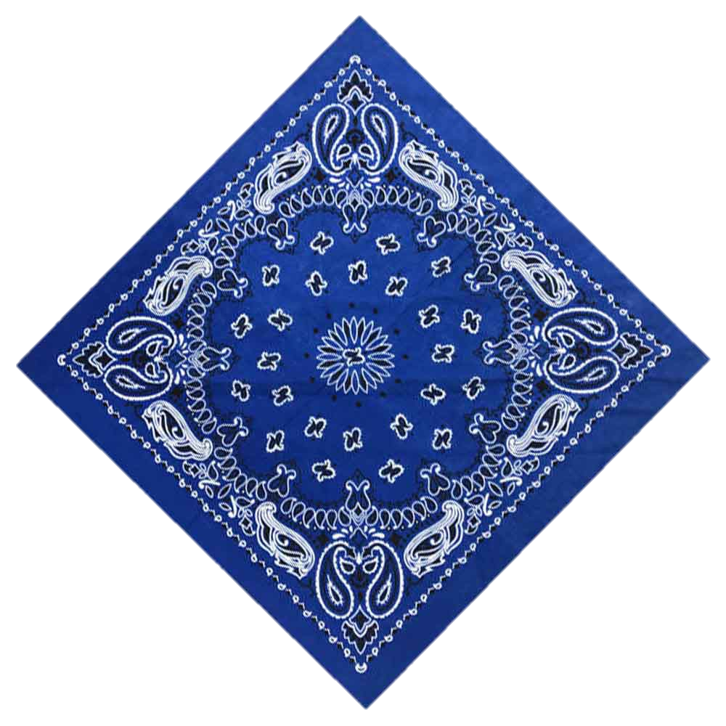
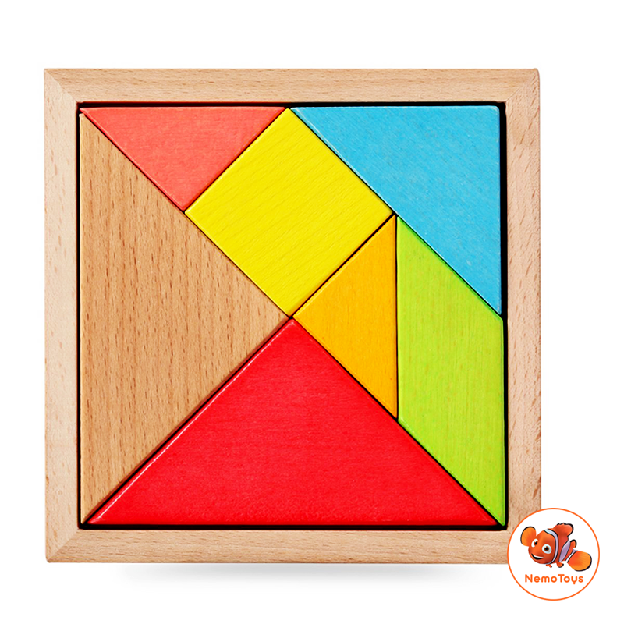

Bé tìm các đồ vật có dạng hình vuông

Slide 6

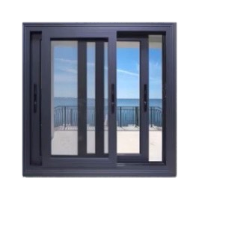
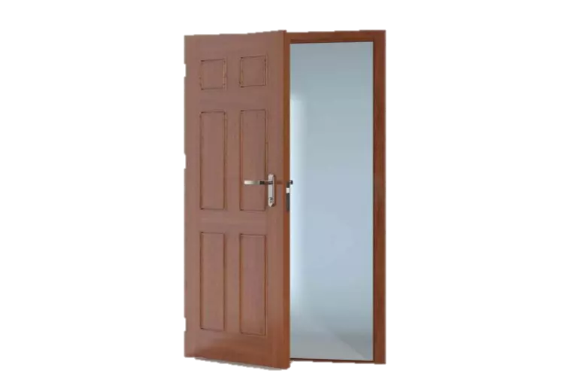
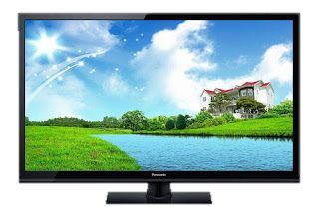
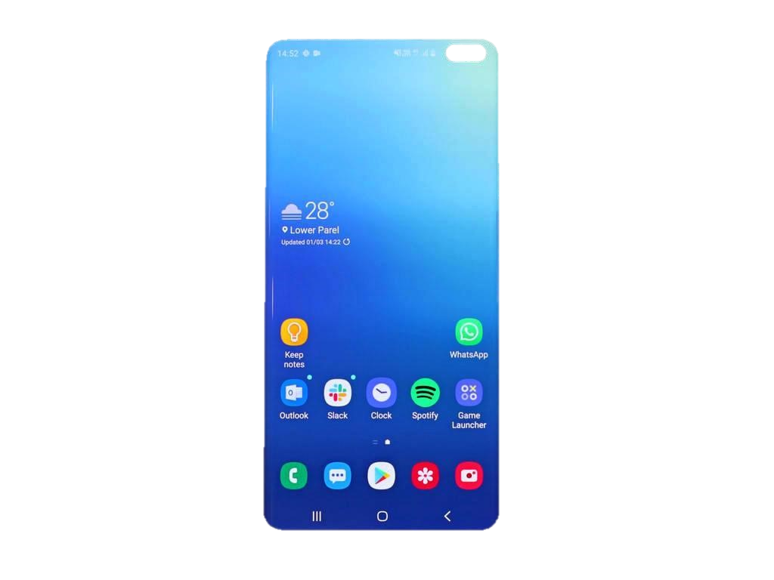

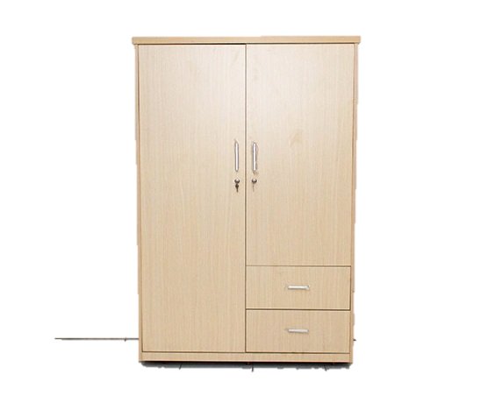

Bé tìm đồ vật có dạng hình chữ nhật

Slide 7

Trò chơi: Nhìn nhanh đoán đúng

Slide 8
Câu 1: Hình gì có 4 cạnh bằng nhau
1.
2.
2.
3.

Slide 9
Câu 2:Hình gì có 2 cạnh dài bằng nhau, 2 cạnh ngắn bằng nhau?
1.
2.
3.
3.

